Slide 1
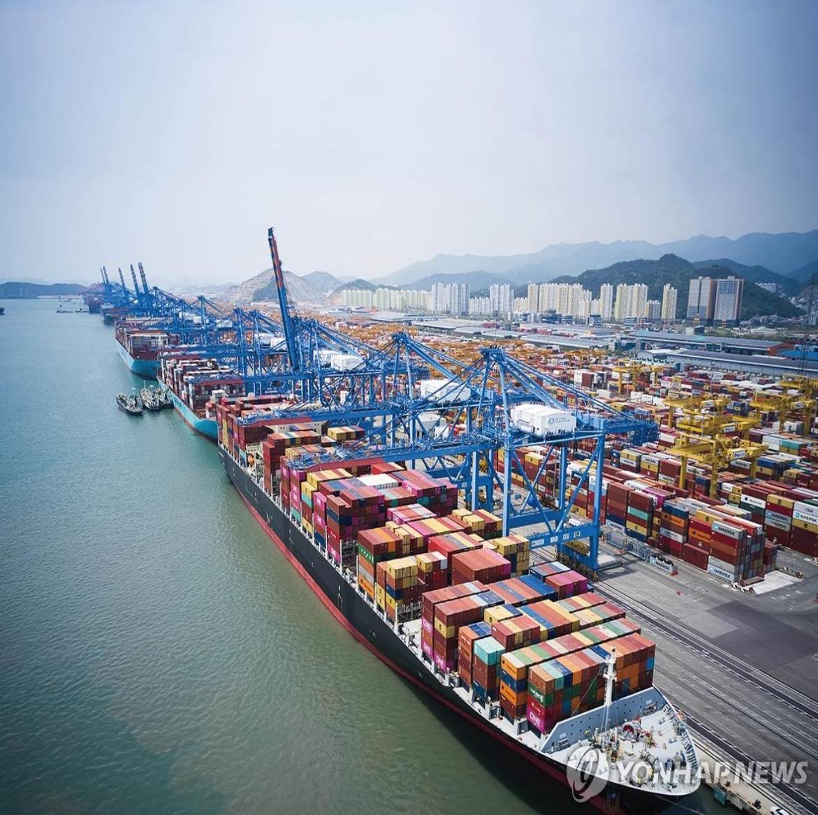

PORTAL
항만의 디지털 혁신을 열다
DX 부산 / 경남 11반 30조
조장 : 박지우
조원 : 양예림, 임세현, 김현진, 김태훈, 임채환, 최동혁
1

Slide 2

Contents
1. 도입 배경 및 목적
2. 목표 시스템 구성도
3. 통합 인프라 구성도
4. 서비스 흐름도
5. 프로토타입
6. 기대 효과
2

Slide 3


PORTAL
01. 도입 배경
부산항
문제점
항만과 도심을 연결하는 도로혼잡,
게이트 앞 병목 현상, 물류 차량 주차 대기 문제 등
=> 운송 지연, 탄소 배출 증가, 민원 유발
신항 일대의 배후도로와 도심 진입로
=> 시간대별 정체, 위험물 차량 혼입, 통제 미비
세계 6위 컨테이너 항만
연간 2천만 TEU 이상의 물동량
=> 대한민국 물류 핵심
3

Slide 4
PORTAL
01. 기획 목적
부산항은 '물류처리 효율성' 뿐 아니라 도심과 연결된
교통 체계까지 통합적으로 관리할 수 있는
지능형 항만-도심 연계 교통 체계가 필요합니다.
단순한 자동화가 아닌 실시간 상황 판단, 차량 흐름 예측, 교통 연계 제어가 가능한
스마트 교통 기반 항만 운영 시스템을
구축하는 것이 핵심 목표입니다
4

Slide 5
PORTAL
01. 왜 스마트 항만인가?
부산은 항만과 도시가 매우 밀접하게 연결
=> 물류 흐름과 도시 교통이 하나의 체계로 통합
기존 ITS 기술(도심 신호 제어, 도로센서 등)과
항만 ITS(게이트, AGV, 하역장 센서 등)를 유기적으로 연계함으로써 부산형 스마트 항만 모델을 완성
5

Slide 6
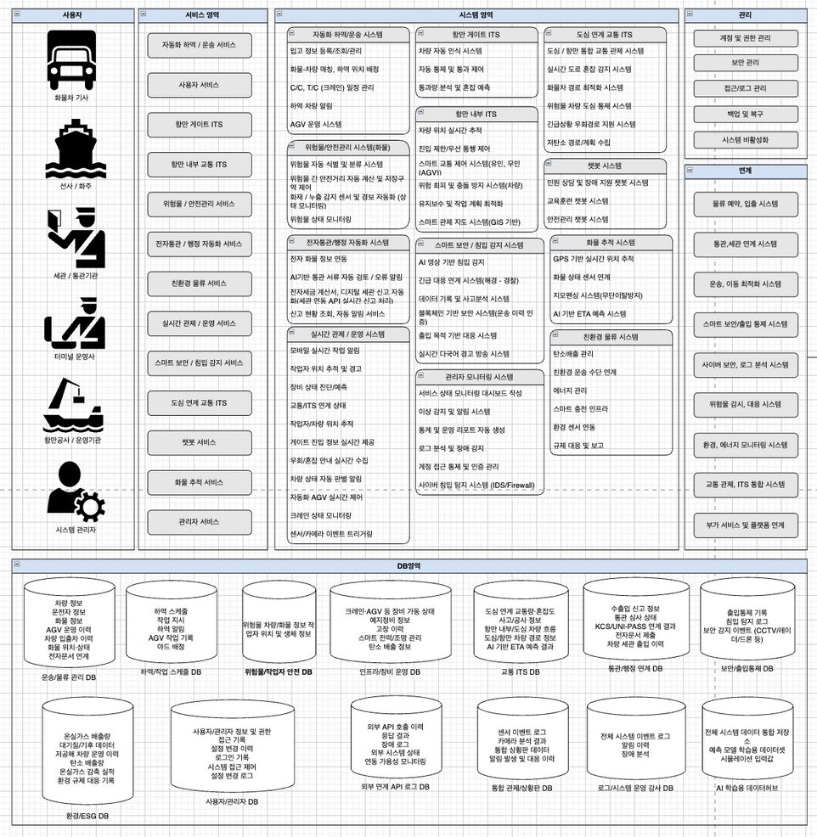
PORTAL
02. 목표 시스템 구성도
6

Slide 7
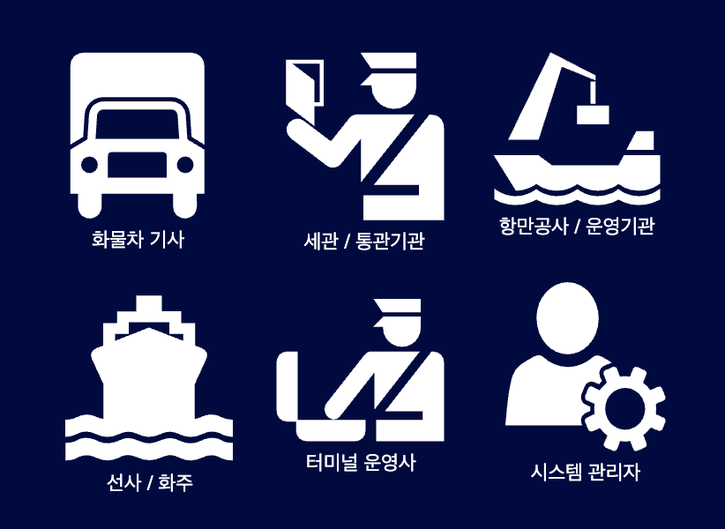
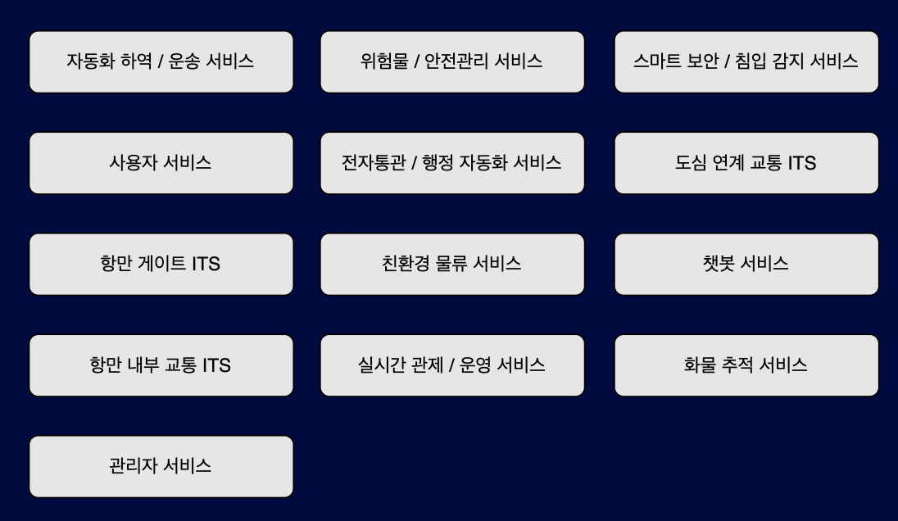
PORTAL
02. 목표 시스템 구성도 - 사용자, 서비스
사용자
서비스
7

Slide 8
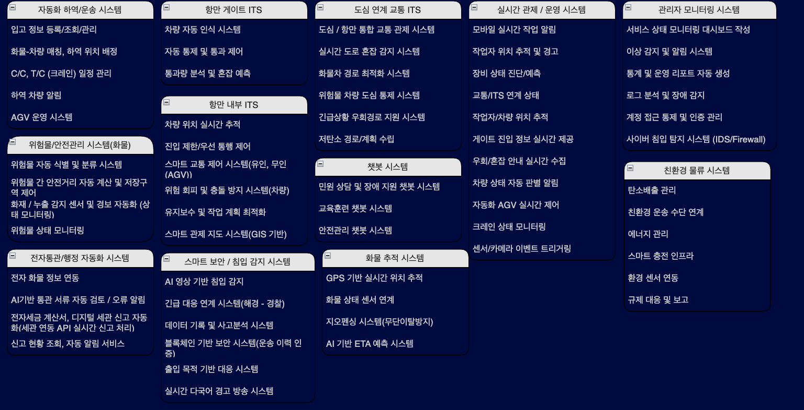
PORTAL
02. 목표 시스템 구성도 - 시스템
8

Slide 9
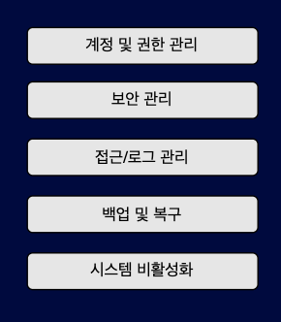
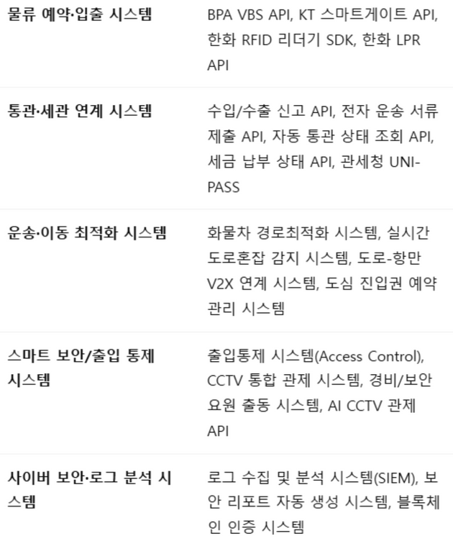
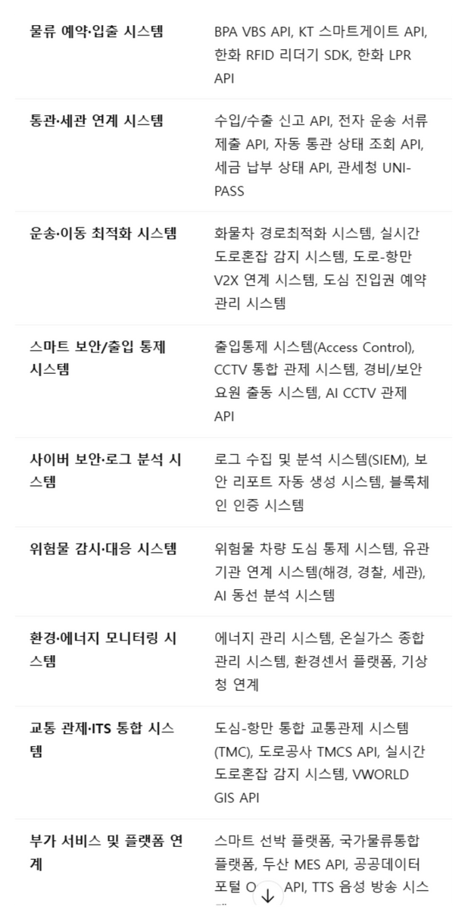
PORTAL
02. 목표 시스템 구성도 - 관리, 연계
관리
연계
9

Slide 10
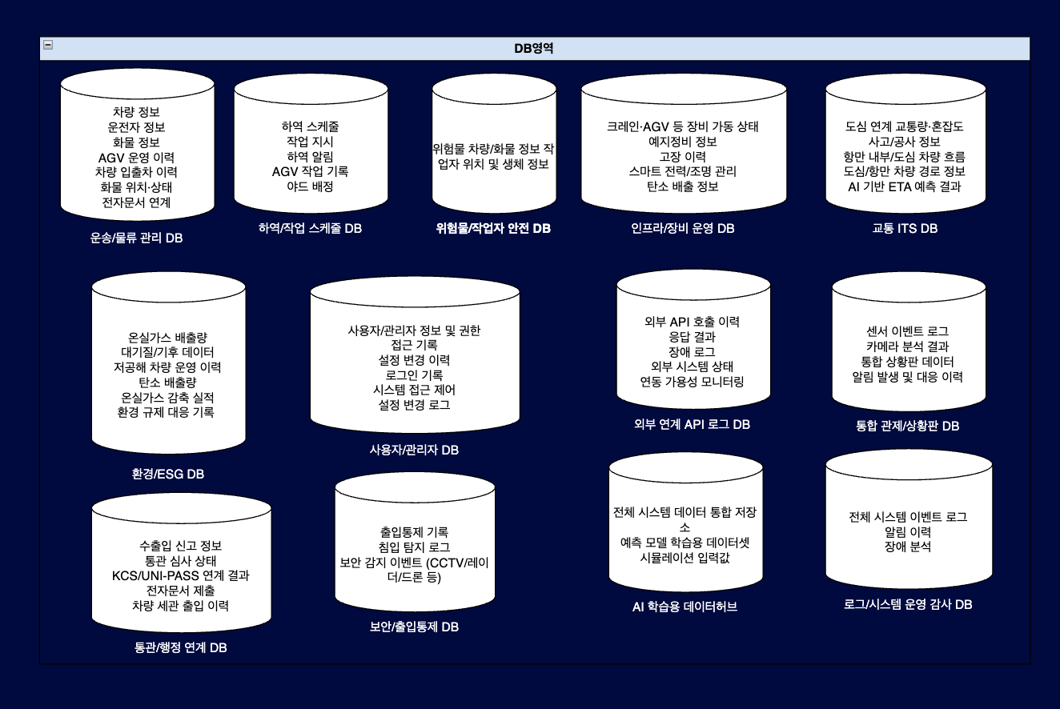
PORTAL
02. 목표 시스템 구성도 - 데이터베이스
10

Slide 11
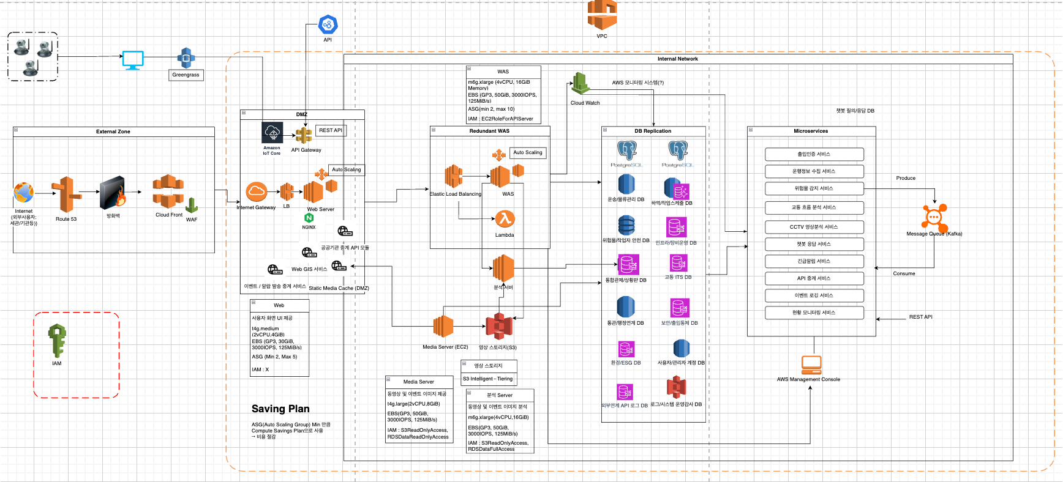
PORTAL
03. 인프라 구성도
11

Slide 12
PORTAL
03. 인프라 구성도 - 외부망,DMZ
12

Slide 13
PORTAL
03. 인프라 구성도 - 내부망
13

Slide 14
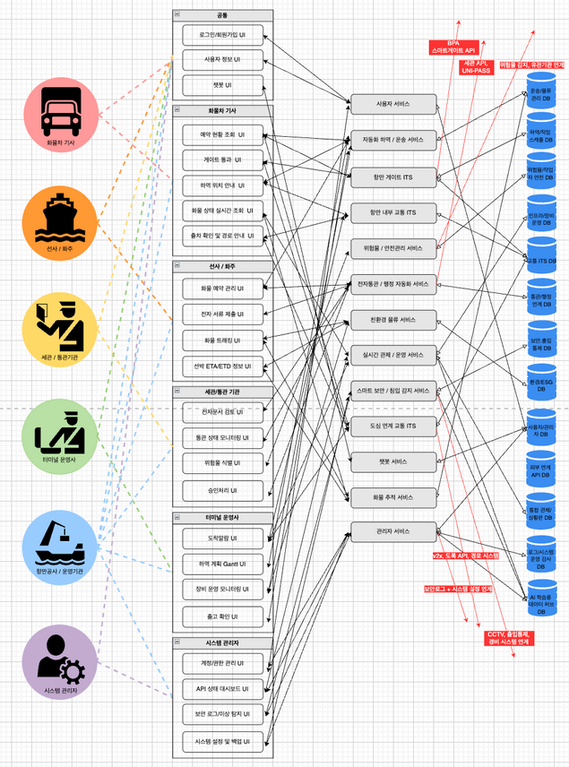
PORTAL
04. 서비스 흐름도
14

Slide 15
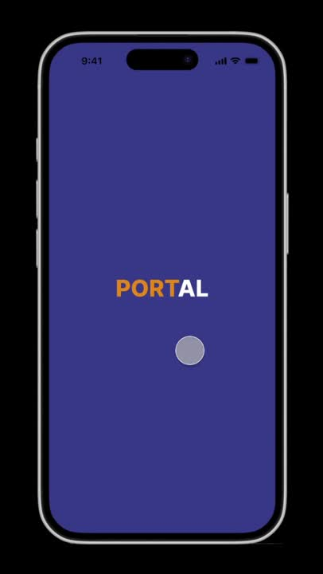
PORTAL
05. 프로토타입
15

Slide 16
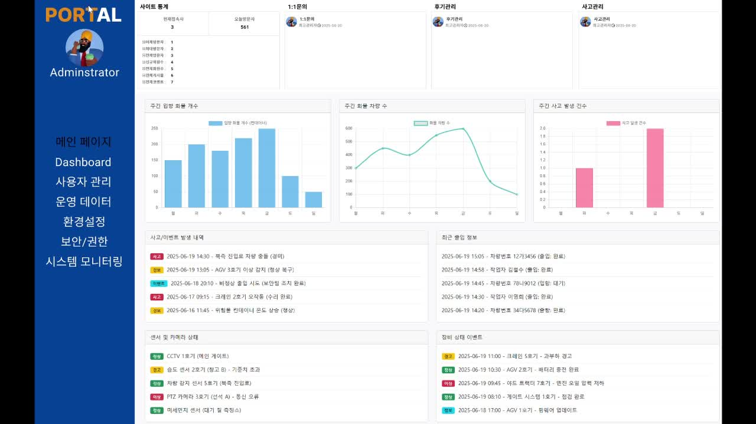
PORTAL
05. 프로토타입 - 관리자
16

Slide 17
PORTAL
06. 기대효과
도심 교통 혼잡 완화
ITS 연동 게이트 제어 및 차량 분산을 통해 =>항만 주변 도로 정체, 병목 현상 해소
물류 운영 효율 극대화
차량 이동 경로 최적화, 하역 스케줄 동기화, 실시간 교통 반영 => 대기 시간 감소, 하역장 가동률 향상, 컨테이너 처리 속도 개선
17

Slide 18
PORTAL
06. 기대효과
위험물 차량 통제 및 안전 강화
ITS 위험물 차량 위치 추적, 도심 진입 제한,
우선통과 제어 => 사고 예방, 시민안전 확보
데이터 기반 정책 설계 가능
교통량, 운송시간, 혼잡패턴 등 ITS 실시간 운영 데이터 확보 => BPA 및 관계 기관의 정량적 정책 수립 기반 제공
18

Slide 19
PORTAL
Shout out to
Hun & Woo & Syeon & Jin & Hyuk & Hwan & Lim
19

